Slide 1



PRÉSENTATION TERRITOIRE DE L’EPCI-PENDJARI
Grand Popo, le 18 novembre 2019

Slide 2
PRÉSENTATION DES PARTENAIRES TRAVAILLANT SUR LE TERRITOIRE
EPCI: Etablissement Public de Coopération Intercommunale, une Inter-collectivité mise en place de 2011;
UDOPER AD: Union Départementale des Organisations Professionnelles d’Eleveurs de Ruminants de l’Atacora et de la Donga, coopérative créée en 2008;

Slide 3
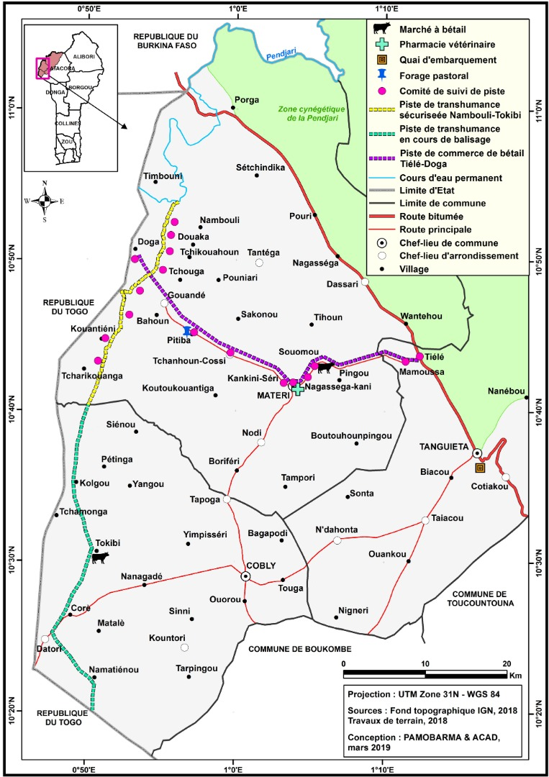

Slide 4
PRESENTATION DE LA CONVENTION D’ENGAGEMENT DES MAIRES
EPCI
Cobly
Tanguiéta
Matéri

Slide 5

Quote-part (2018) des collectivités et affectation des ressources
Quote-Part (ressources) |  |  |  | Affectation des ressources (dépenses)
Collectivités | Taux de répartition | Montant |  | Nature des dépenses | Montant
Cobly | 27,7% | 500 000 |  | Motivation 3 animateurs UCOPER | 660 000
Matéri | 55,6% | 1.000.000 |  | Motivations des 17 comités de suivi (Tiélé-Doga, Nambouli-Kouanténi) | 1 140 000
Tanguiéta | 16,7% | 300.000
Total |  | 1.800.000 |  | Total | 1 800 000
EPCI

Slide 6
PRESENTATION DU DISPOSITIF TECHNIQUE
EPCI
UDOPER
CACV
P
R
E
S
I
D
E
N
T
UDOPER
UCOPER Tanguiéta
UCOPER Matéri
UCOPER Cobly
SUIVI INFRASTRUCTURES MARCHANDES ET AGROPASTORALES PAR TROIS ANIMATEURS ENDOGENES
PARTAGE DES CONSTATS DES MISSIONS DE SUIVI PAR LES ANIMATEURS ENDOGENES

Slide 7
Présentation des principales activités réalisées en 2019
L’interpellation des occupants récidivistes des pistes à bétail au commissariat de Tanguiéta,
Organisation des séances de vulgarisation du code pastoral;
Présentation des données techniques de la filière agropastorale du territoire;
Supervision de 17 comités de suivi des pistes à bétail du territoire;
Supervision des comités de gestion des marchés à bétail et du quai d’embarquement;
Sensibilisation des élus communaux sur la prise des actes de reconnaissance des pistes à bétail;
Formation des financiers des collectivités de la Pendjari sur leur présentations budgétaires,

Slide 8
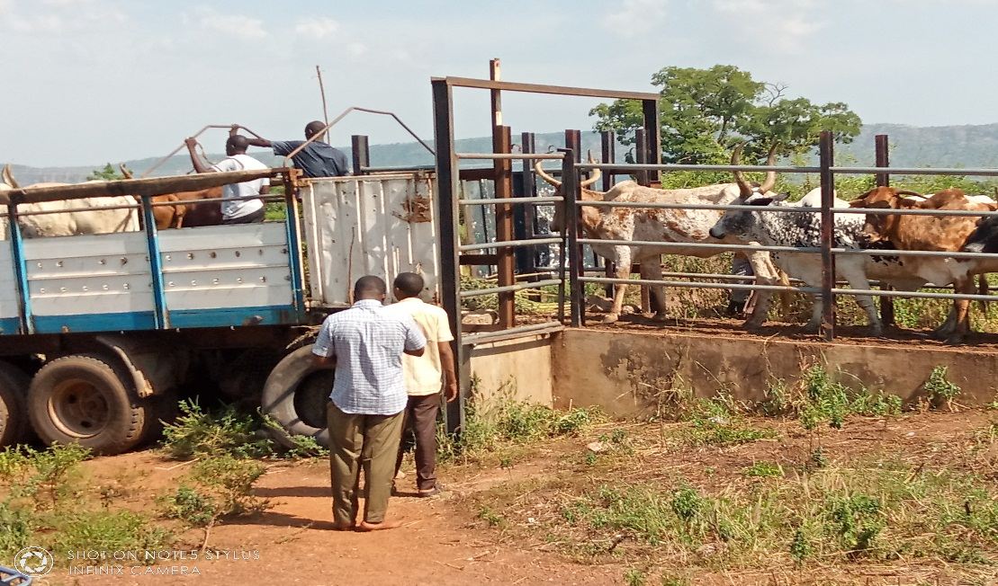
Présentation des principaux évènements survenus en 2019.
Conflits liés au foncier des éleveurs avec des déguerpissements par endroits (9 cas enregistrés);
Reprise des activités du quai d’embarquement de Tanguiéta;

Slide 9
Présentation des principales activités prévues pour 2020.
Réception des travaux de balisage de 40km de piste à bétail à Cobly;
L’animation de deux débats informés sur les modules : mobilité et commerce de bétail en Afrique de l’Ouest;
Suivi spécifique des conditions d’accès à l’eau par les transhumants et agroéleveurs du territoire;
Organisation des cadres de concertation avec les services techniques des collectivités sur la filière agropastorale;

Slide 10
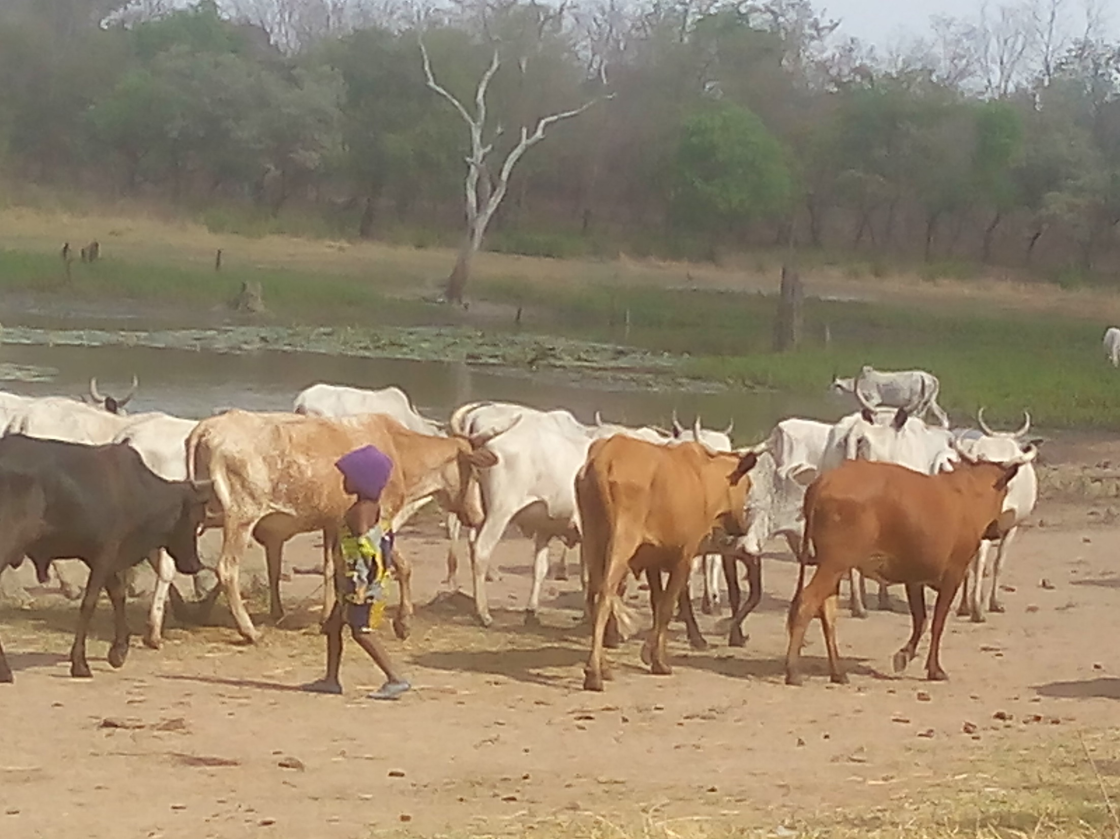
Merci

